Slide 1

Сибирское управление
Федеральной службы по
экологическому, технологическому
и атомному надзору
РОСТЕХНАДЗОР
Публичное обсуждение
в рамках реализации приоритетной программы
«Реформа контрольно-надзорной деятельности»
Докладчик: исполняющий обязанности
руководителя управления А.А. Плешивцев

Slide 2

РОСТЕХНАДЗОР
О РАССМАТРИВАЕМЫХ ВОПРОСАХ
О результатах правоприменительной практики Сибирского управления Ростехнадзора за I квартал 2025 года.
О правоприменительной практике Сибирского управления Ростехнадзора на объектах металлургических и коксохимических производств. Основные нарушения требований промышленной безопасности
О правоприменительной практике Сибирского управления Ростехнадзора на химически опасных объектах. Основные нарушения требований промышленной безопасности.
Случаи аварийности и травматизма, допущенные при эксплуатации грузоподъемных механизмов в 2024 году и истекшем периоде 2025 года. Причины допущенных аварий и травматизма

Slide 3
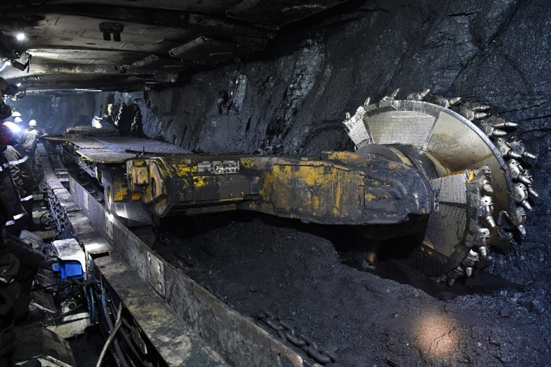
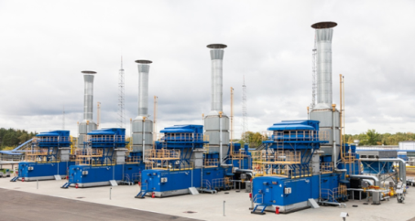
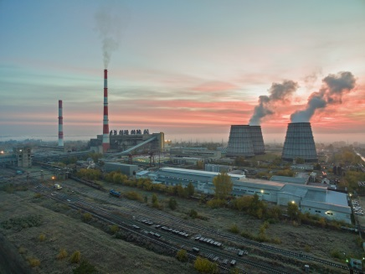
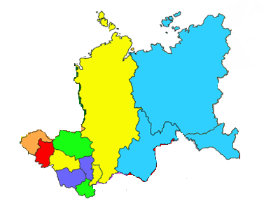
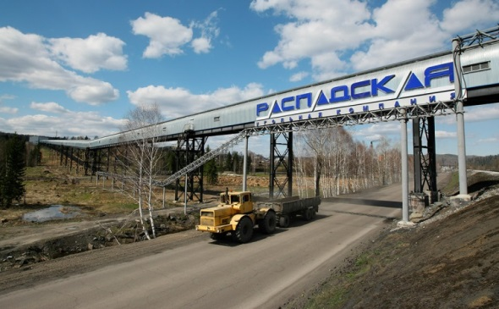
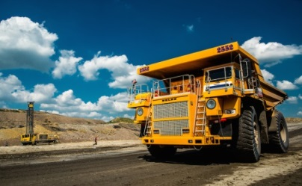
РОСТЕХНАДЗОР
О СИБИРСКОМ УПРАВЛЕНИИ
Территориальный орган межрегионального уровня, осуществляющий функции Ростехнадзора в установленной сфере деятельности на территориях
11 субъектов Российской Федерации:
Кемеровская, Новосибирская, Томская, Омская, Амурская, Иркутская, Тюменская
Алтайский, Красноярский
Алтай, САХА (Якутия)
Область
Край
Республика

Slide 4
РОСТЕХНАДЗОР
ОБ ОСНОВНЫХ ПОКАЗАТЕЛЯХ
№ п/п | Наименование показателя | 2024 | 2025 | ±
1 | Кол-во проверок (пл.и внепл.) | 150 | 94 | -56
1.1 | плановых | 25 | 9 | -16
1.2 | внеплан., из них | 125 | 85 | -40
1.2.1 | КИП | 13 | 11 | -2
2 | пост.надзор | 1650 | 1446 | -204
3 | мероприятия по иным основаниям (по обращениям, приемка, пуск) | 2205 | 2820 | 615
4 | Общее количество выявленных нарушений | 9004 | 8507 | -497
5 | Общее количество административных наказаний | 1546 | 1318 | -228
5.1 | дисквалификаций | 1 | 0 | -1
5.2 | АПД | 154 | 128 | -26
5.3 | предупреждений | 267 | 173 | -94
5.4 | административных штрафов | 1124 | 1019 | -105
6 | Сумма наложенных административных штрафов (тыс.руб.) | 47319 | 56590,8 | 9271,8
7 | Сумма взысканных административных штрафов (тыс.руб.) | 16405 | 22000,86 | 5596,4

Slide 5
РОСТЕХНАДЗОР
Краткая статистика показателей надзорной деятельности по видам надзора
№ п/п | Наименование показателя | Промышленная безопасность | Энерго надзор | Тепло энергетика | ГТС | Строительный надзор
1 | Кол-во проверок (пл.и внепл.) | 27 | 4 | 4 | 0 | 59
1.1 | плановых | 6 | 0 | 3 | 0 | 0
1.2 | внеплан., из них | 21 | 4 | 1 | 0 | 59
1.2.1 | КИП | 10 | 1 | 0 | 0 | 0
2 | пост.надзор | 1441 | 0 | 0 | 5 | 0
3 | мероприятия по иным основаниям (по обращениям, приемка, пуск) | 512 | 1702 | 598 | 8 | 0
4 | Общее количество выявленных нарушений | 6218 | 1175 | 580 | 7 | 527
5 | Общее количество административных наказаний | 1170 | 99 | 27 | 4 | 18
5.1 | дисквалификаций | 0 | 0 | 0 | 0 | 0
5.2 | АПД | 125 | 3 | 0 | 0 | 0
5.3 | предупреждений | 101 | 44 | 18 | 0 | 10
5.4 | административных штрафов | 944 | 52 | 9 | 4 | 8
6 | Сумма наложенных административных штрафов (тыс.руб.) | 52402 | 1569,8 | 259 | 290 | 1470
7 | Сумма взысканных административных штрафов (тыс.руб.) | 21211,86 | 248 | 36 | 245 | 260

Slide 6
РОСТЕХНАДЗОР
О работе по профилактике нарушений
Профилактические мероприятия (ст. 45 248-ФЗ)
1) информирование;
2) обобщение правоприменительной практики;
3) меры стимулирования добросовестности;
4) объявление предостережения;
5) консультирование;
6) самообследование;
7) профилактический визит.
За I квартал 2025 года Управлением объявлено 598 предостережений о недопустимости нарушения обязательных требований: 228 – по промышленной безопасности; 252 – при осуществлении энергетического надзора; 3 – при надзоре за ГТС; 1 – при стройнадзоре; 77 – в теплоэнергетике (за аналогичный период 2024 г. - 462 предостережения) проведено 9 профилактических визитов и 1667 профилактических мероприятий в виде консультирования поднадзорных субъектов.
Наказание не является целью, цель – профилактика!

Slide 7
РОСТЕХНАДЗОР
О смертельном травматизме на поднадзорных предприятиях
Несчастные случаи за 1 квартал 2025 г.:
1. 24.12.2024 (умер 02.01.2025) АО «ЕВРАЗ ЗСМК» Абагурская обогатительная фабрика (Кемеровская обл.) при выполнении ремонтных работ по резке газовым резаком бандажа валка на ремонтной площадке в корпусе измельчения топлива обогатительного цеха электрогазосварщик получил ожег пламенем 2-3 ст. S-65% головы и туловища, термо-ингаляционная травма, ожоговый шок – 1 смертельный.
2. 05.01.2025 ООО «Шахта Спиридоновская» (Кемеровская обл.) при выполнении работ по ревизии и наладке комбайна в подготовительном забое исполнительным органом комбайна был смертельно травмирован электрослесарь – 1 смертельный.
3. 4. 14.01.2025 – ООО «Кузбасспецвзрыв» карьер «Камень» ООО «АТП «Загородное» (Томская обл.) во время проведения плановых работ по уничтожению взрывчатых материалов и средств инициирования произошло внештатное срабатывание взрывчатых материалов. В результате взрыва пострадало 3 сотрудника – 2 смертельных.
5. 15.02.2025 - АО «СУЭК-Кузбасс» шахта «Талдинская-Западная-2» (Кемеровская обл.) был обнаружен без признаков жизни горный мастер участка АБ на поверхностной промышленной площадке шахты у тамбура вентиляционного канала вентилятора главного проветривания. По предварительным данным, пострадавший получил отравление вредными газами – 1 смертельный.
6. 23.02.2025 АО «ОУК «Южкузбассуголь» филиал «Шахта «Ерунаковская-VIII» (Кемеровская обл.) при выполнении работ по доставке грузов по горным выработкам, горнорабочий подземного участка был зажат в грузовых дверях вентиляционного шлюза в заезде «Вентиляционного штрека 48-5» – 1 смертельный.

Slide 8
РОСТЕХНАДЗОР
Об аварийности на поднадзорных предприятиях
Аварии за 1 квартал 2025 г.:
14.01.2025 (квалифицировано как авария в феврале 2025) ООО «Кузбасспецвзрыв» карьер «Камень» ООО «АТП «Загородное» (Томская обл.) во время проведения плановых работ по уничтожению взрывчатых материалов и средств инициирования произошло внештатное срабатывание взрывчатых материалов. В результате взрыва пострадало 3 сотрудника – 2 смертельных и 1 тяжелый.
21.03.2025 ООО «Автокран» (Томская обл.) при перемещении груза произошел отрыв проушин корневой секции башни гусеничного крана, вследствие чего произошло падение башни крана на проезжую часть по ул. Карташова. В результате аварии пострадавших нет.

Slide 9
РОСТЕХНАДЗОР
О Внеплановых проверках согласованных с органами прокуратуры
22 внеплановые проверки, согласованные с органами прокуратуры, из них:
истечение срока исполнения решения контрольного (надзорного) органа об устранении выявленного нарушения обязательных требований – 11 проверок;
информация от органов государственной власти и по обращениям и заявления граждан – 4 проверки;
по итогам расследования аварий и несчастных случаев – 3 проверки;
по индикаторам риска нарушения обязательных требований - 4 проверки.

Slide 10

РОСТЕХНАДЗОР
О ПУБЛИЧНЫХ ОБСУЖДЕНИЯХ
обсуждение проблемных вопросов
исчерпывающие ответы
информация о результатах контрольно-надзорной деятельности по завершению отчетных периодов
повышение уровня безопасности
анализ поднадзорными организациями результатов проверок аналогичных объектов
Публичные обсуждения

